Slide 1
Dale vida a tu casa

Slide 2
Definición
En términos generales, se puede definir la Domótica como la tecnología encargada de desarrollar e implantar la automatización de las instalaciones habituales en una vivienda o edificio.
La domótica incide en los aspectos de seguridad en general, la gestión de energía, el confort y las comunicaciones. Son muchas y variadas las aplicaciones posibles, y existen productos y sistemas apropiados a prácticamente todas las necesidades.

Slide 3
Sin embargo, aún no ha tenido el grado de implantación esperado, debido, en parte, a la escasa información sobre los mismos, y también a la tendencia a considerar estas instalaciones como “futuristas”, cuando en realidad es perfectamente factible su empleo en la actualidad y a unos costes razonables.
En el proyecto, se muestran las posibilidades reales de la domótica y los trabajos desarrollados por ingenieros en instrumentación electrónica en este ámbito. Para ello se ha construido “Casa Domótica”, un modelo a escala 1:4 (es decir un metro equivale a 4 cm) de una vivienda, dotada con gran parte de los elementos que en la práctica puede interesar automatizar en una vivienda.

Slide 4
Especificaciones funcionales
La vivienda en miniatura se dispone de control y demostración de las siguientes funciones domóticas:
Gestión de alarmas técnicas:
Detección y aviso de incendios.
Detección y aviso de intrusos.
Control de iluminación:
Gestión horaria.
Luminosidad.

Slide 5
Control de apertura y cierre:
Puerta principal con código de seguridad.
Pluma de estacionamiento.
Elevador.

Slide 6
Programa de control
Atmel Studios: Atmel es uno de los pocos fabricantes de microcontroladores que nos proporciona de manera gratuita todas las herramientas software necesarias para poder trabajar con sus microcontroladores. Estas herramientas (editor, compilador, ensamblador, linker, etc..) las encontramos integradas, un entorno de desarrollo profesional y gratuito para los microcontroladores de Atmel.
Proteus v7.10: Es un software para la ejecución de proyectos de construcción de equipos electrónicos en todas sus etapas: diseño del esquema electrónico, programación del software, construcción de la placa de circuito impreso, simulación de todo el conjunto, depuración de errores, documentación y construcción.

Slide 7
Arduino IDE: El software Arduino de código abierto (IDE) hace que sea fácil escribir código y subirlo a la placa. Se ejecuta en Windows, Mac OS X y Linux. El entorno está escrito en Java y se basa en el procesamiento y otro software de código abierto.

Slide 8
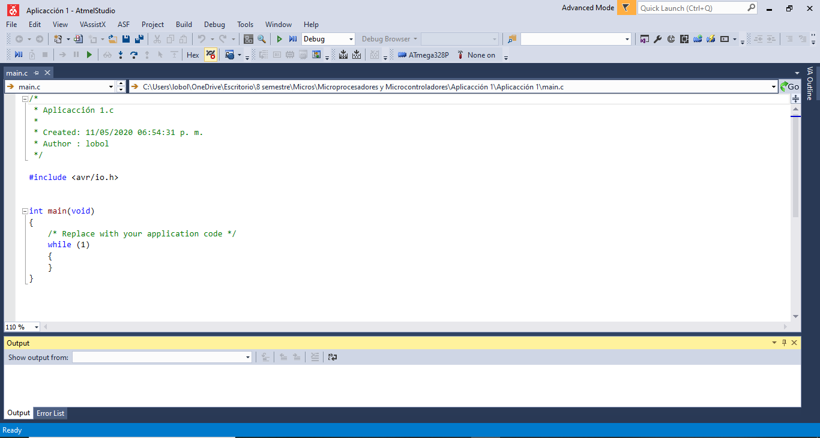
Atmel Studios

Slide 9
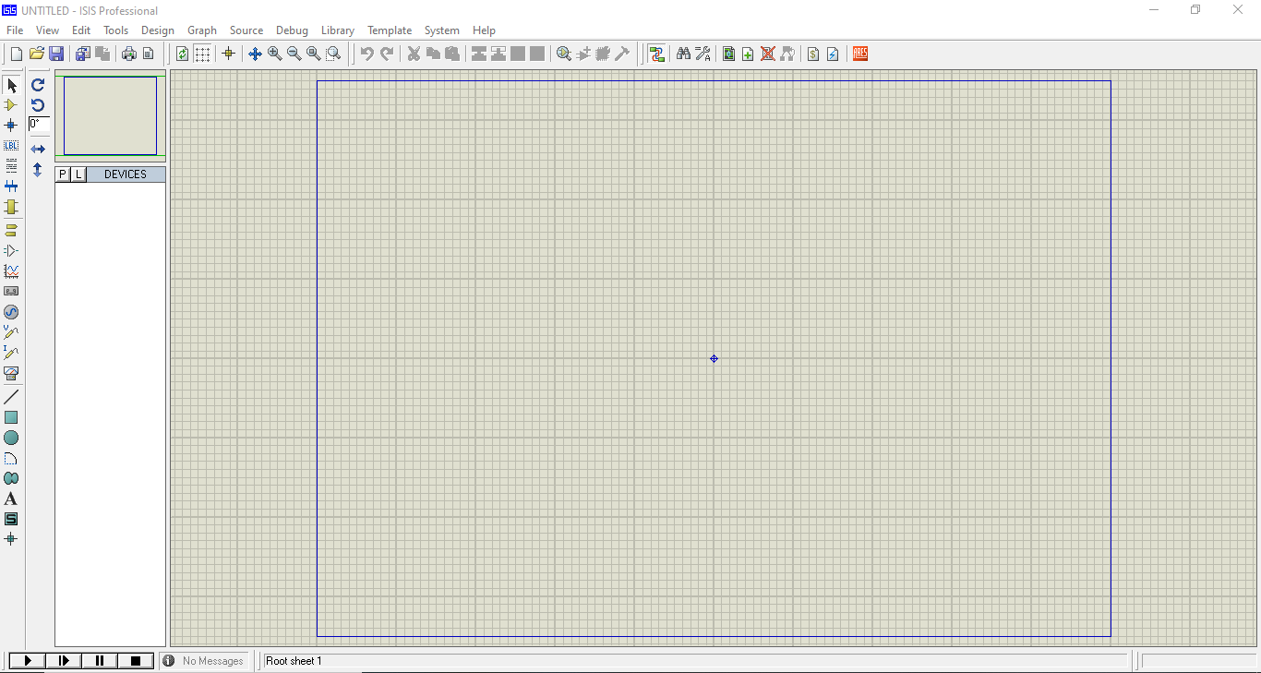
Proteus v7.10

Slide 10
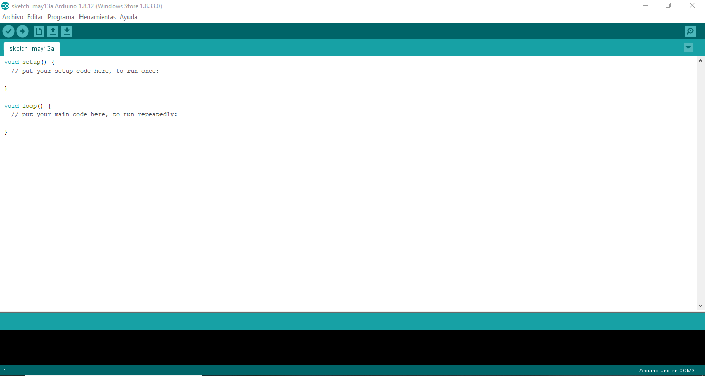
Arduino IDE

Slide 11
Materiales
Materiales que se necesita para llevar a cabo este proyecto se encuentran:
2 placa Arduino uno.
Jumpers /Cable.
Protoboard.
3 Leds.
2 Fotoresistencias.
3 Servomotores.
Bocina.
papel batería (maqueta).
Materiales decorativos (pintura,pato artificial, etc).

Slide 12
Dimensiones de la maqueta
El primer piso cuenta con lo siguiente:
La dimensión total del primer piso es de A(7.7m), B(7.5m), C(2.7m), D(3m), E(5m) y F(10.5m).
Estacionamiento (Est.) con una dimensión de 3m de ancho x 5m de largo.
Cocina (Coc) con una dimensión de 3m de ancho x 4m de largo.
Sala (Sal).
Elevador (Ele).

Slide 13
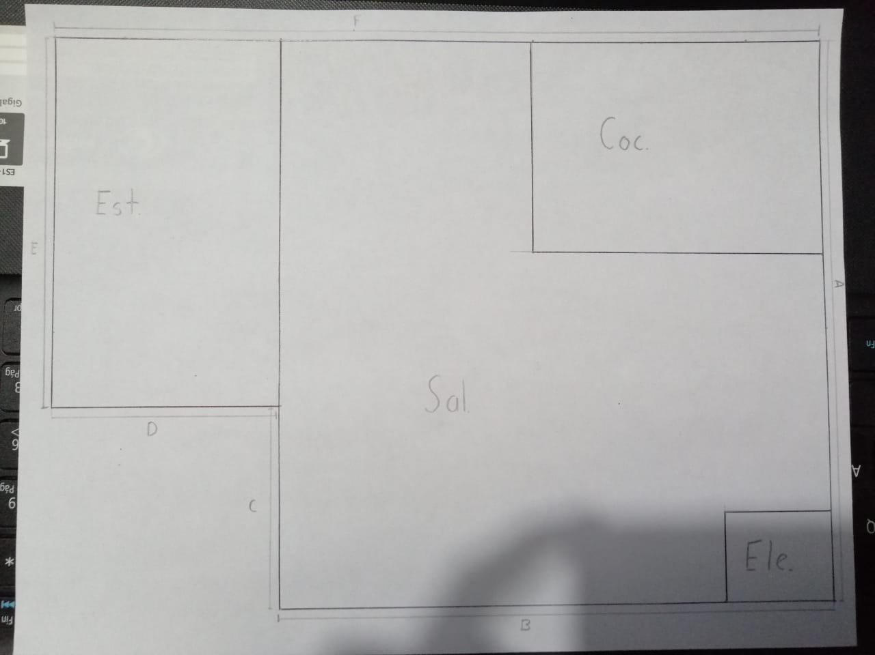

Slide 14
El segundo piso cuenta con lo siguiente:
La dimensión total del segundo piso es de A(7.5m), B(7.7m), C(1.5m), D(3.2m), E(6m), F(4.5m).
2 Habitaciones (Hab) con una dimensión de 3m de ancho x 3m de largo.
Elevador(Ele).

Slide 15
